Slide 1
《软件工程实训（中级）》
--四色丰阳旅游网--
2023.07.07
刘 洋 伍开钰 张城伟 江 婷 魏桂鹏 岳栩彬

Slide 2
大纲
项目背景
经历
思考
团队介绍
项目功能
初识丰阳
深入丰阳
旅游分享
管理
用例图&上下文类图
编码与实现
代码结构
前后端交互
图片管理
页面布局
部署服务器
代码特性
API封装
代码复用性
GitHub
测试报告
项目展示

Slide 3
大纲
项目背景
经历
思考
团队介绍
项目功能
初识丰阳
深入丰阳
旅游分享
管理
用例图&上下文类图
编码与实现
代码结构
前后端交互
图片管理
页面布局
部署服务器
代码特性
API封装
代码复用性
GitHub
测试报告
项目展示

Slide 4
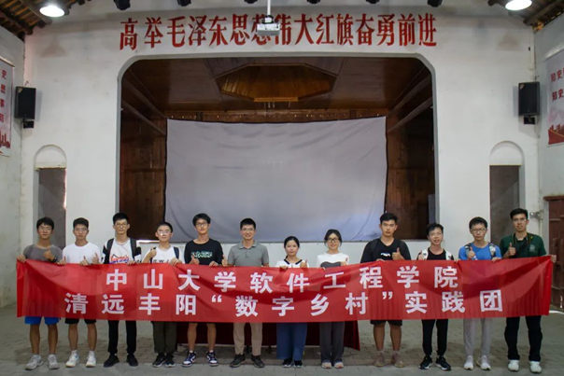
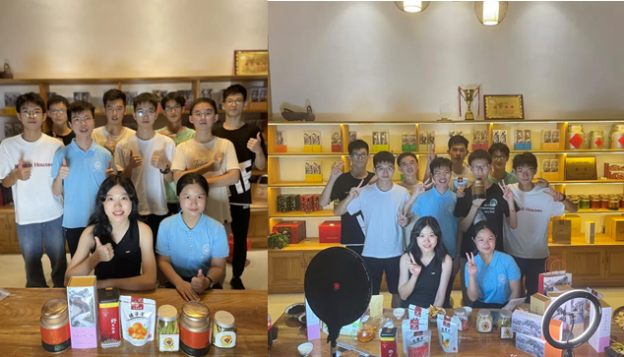
项目背景
共同经历：
“四色丰阳旅游网”项目组六人均参与了2022年软件工程学院开展的暑期文化科技卫生“三下乡”社会实践活动。
在去年的实践活动中，我们走进了丰阳镇，切实感受丰阳镇特色美景，并参与直播带货，响应国家号召、助力乡村振兴、推动当地旅游业发展

Slide 5

项目背景
思考：
但是，我们同时也在思考，怎么样才能切实帮助丰阳镇？让更多的人切实了解到丰阳镇，助力乡村振兴
恰好借助我们中级实训的这次机会，我们考虑为丰阳镇做一个旅游网站，为旅客提供一个了解丰阳，分享旅游心得的平台，为丰阳人提供一个展示丰阳人文，历史，美景的平台。
最终我们共同拟定了“四色丰阳旅游网”实训项目。

Slide 6
大纲
项目背景
经历
思考
团队介绍
项目功能
初识丰阳
深入丰阳
旅游分享
管理
用例图&上下文类图
编码与实现
代码结构
前后端交互
图片管理
页面布局
部署服务器
代码特性
API封装
代码复用性
GitHub
测试报告
项目展示

Slide 7
团队介绍
组长：刘洋
组员：伍开钰 张城伟 江婷 魏桂鹏 岳栩彬
助教：刘根壕
分工： 刘 洋：文本检测api、封面、轮播图管理等功能
伍开钰：项目整体框架，后台管理，博客页等功能
张城伟：完成消费，景点，右侧边栏等功能
江 婷：完成首页，顶部栏，底部栏等功能
魏桂鹏：完成资讯，公告，日历等功能
岳栩彬：完成导航，交通，天气，酒店展示等功能

Slide 8
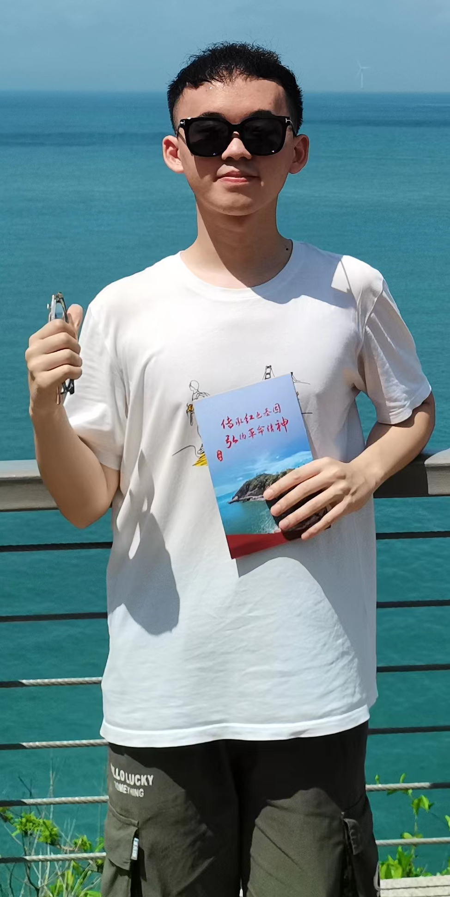
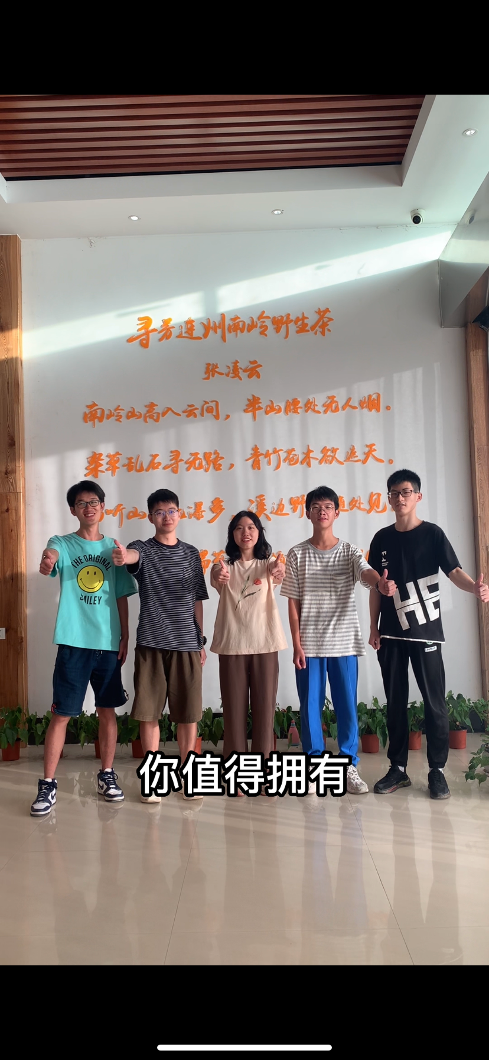
团队介绍
魏桂鹏 岳栩彬 刘洋 江婷 伍开钰 张城伟

Slide 9
大纲
项目背景
经历
思考
团队介绍
项目功能
初识丰阳
深入丰阳
旅游分享
管理
用例图&上下文类图
编码与实现
代码结构
前后端交互
图片管理
页面布局
部署服务器
代码特性
API封装
代码复用性
GitHub
测试报告
项目展示

Slide 10
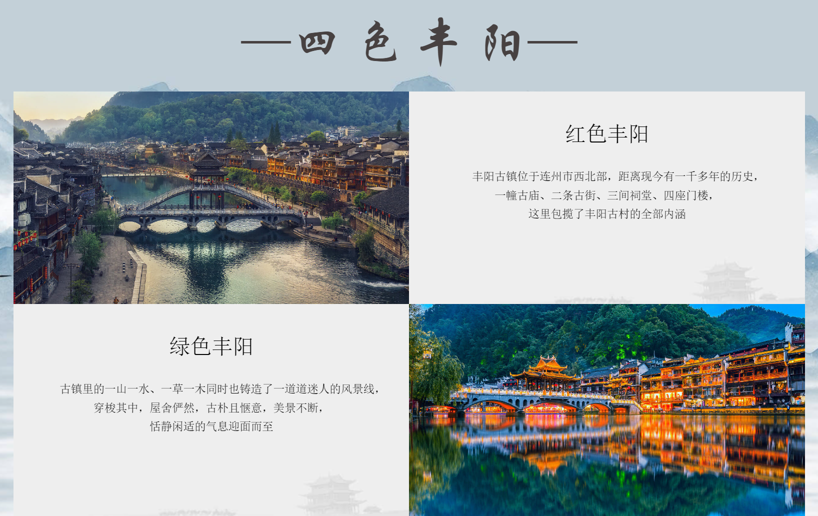
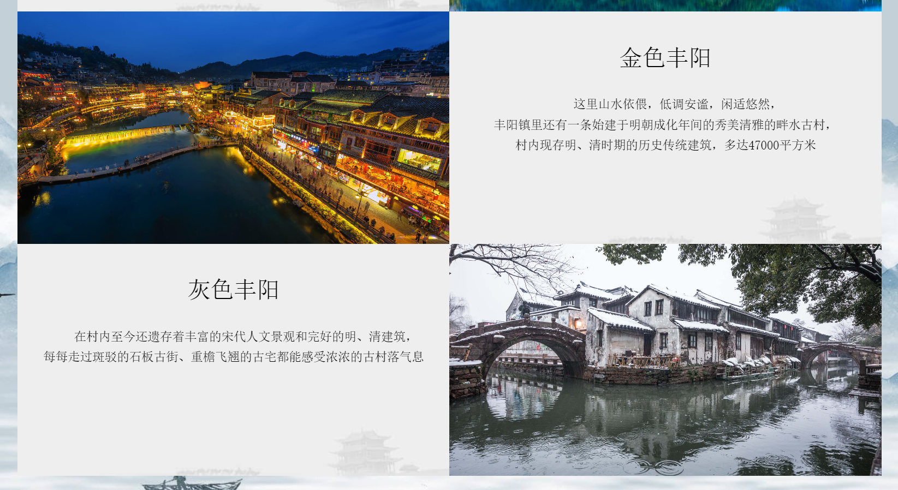
项目功能-初识丰阳
文化：首页采用ElementPlus组件库提供的布局，以交错方格设计，介绍红、绿、金、灰四色丰阳，展现当地“四色丰阳”特色。

Slide 11
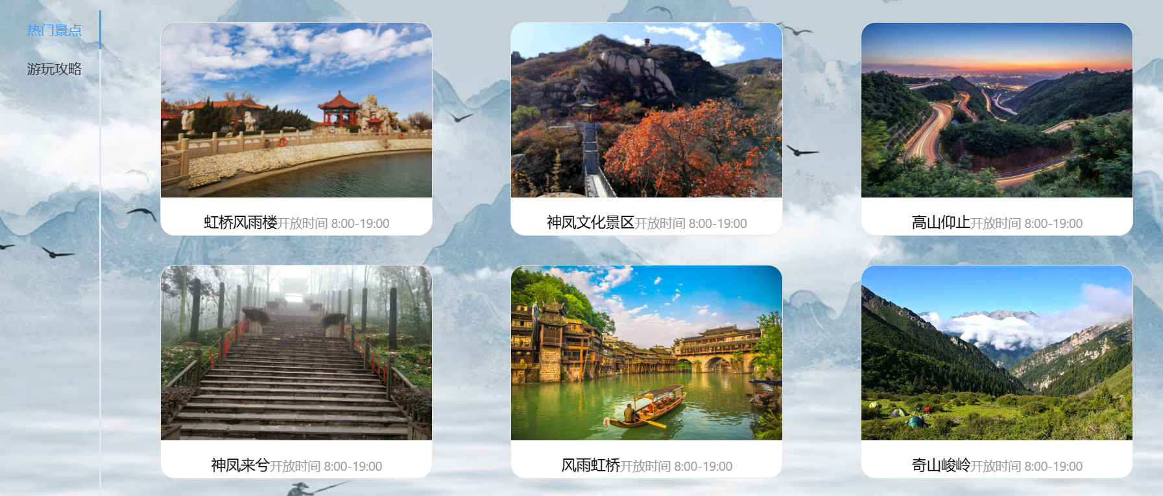
项目功能-初识丰阳
景点：景区景点页面提供“热门景点”、“游玩攻略”两个模块，向用户展现当地景点风光，并提供游玩攻略以供游玩参考。

Slide 12
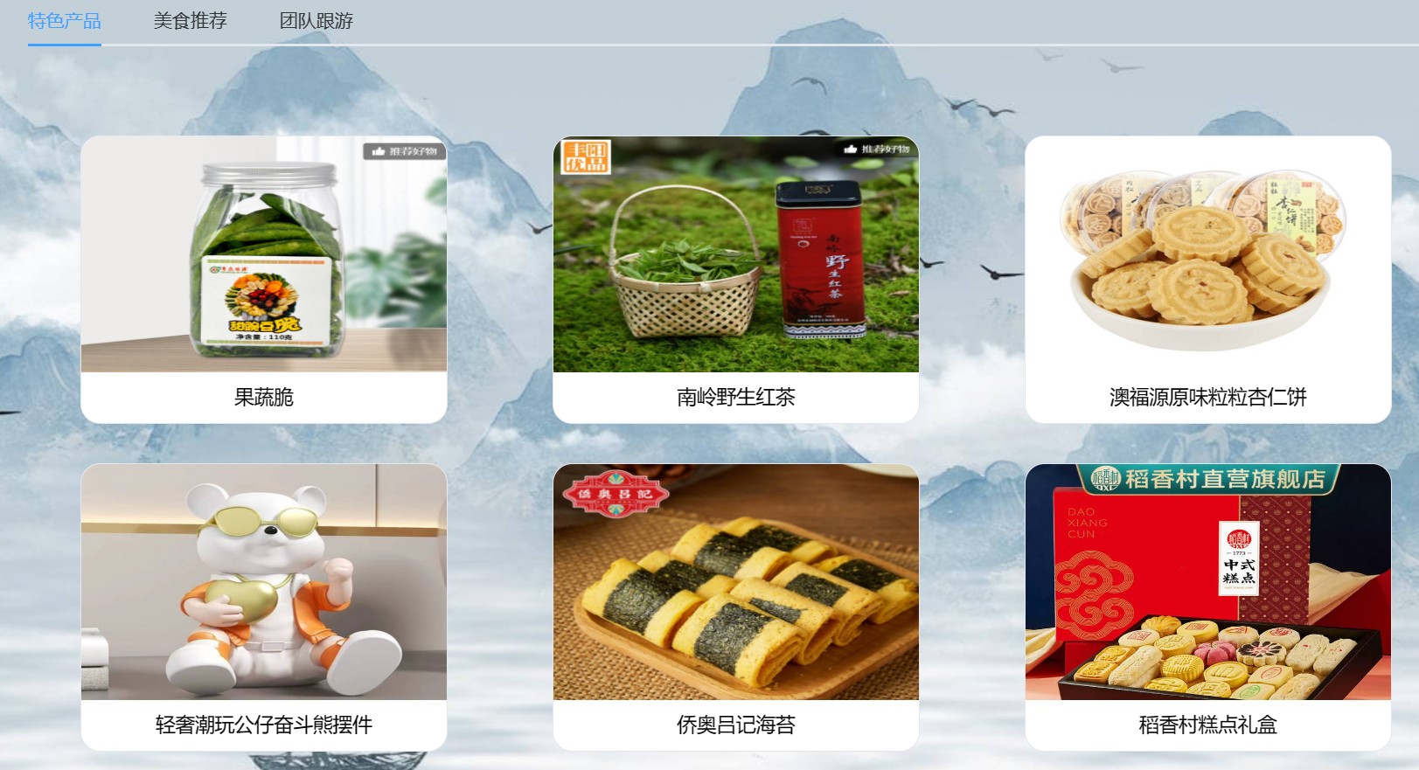
项目功能-初识丰阳
特产：景区消费页面提供“特色产品”、“美食推荐”等模块，向用户展现当地特产及美食，让用户更全面地了解丰阳。

Slide 13
大纲
项目背景
经历
思考
团队介绍
项目功能
初识丰阳
深入丰阳
旅游分享
管理
用例图&上下文类图
编码与实现
代码结构
前后端交互
图片管理
页面布局
部署服务器
代码特性
API封装
代码复用性
GitHub
测试报告
项目展示

Slide 14
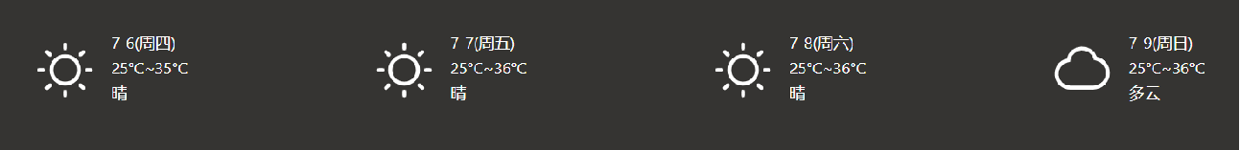
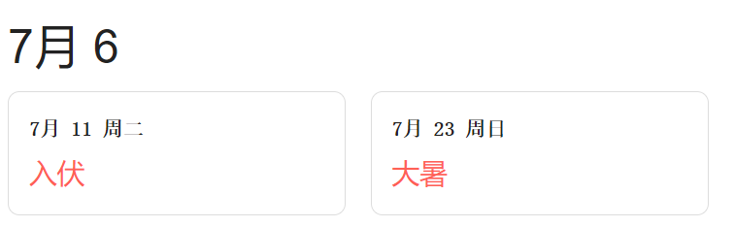
项目功能-深入丰阳
天气预报：调用高德提供的天气API，获取未来四天的天气情况，并显示对应的图标示对应的图标
假日提醒：调用tockify日历功能，显示近期的节日、时令以及重大活动等信息
天气预报：调用高德提供的天气API，获取未来四天的天气情况，并显示对应的图标示对应的图标

Slide 15
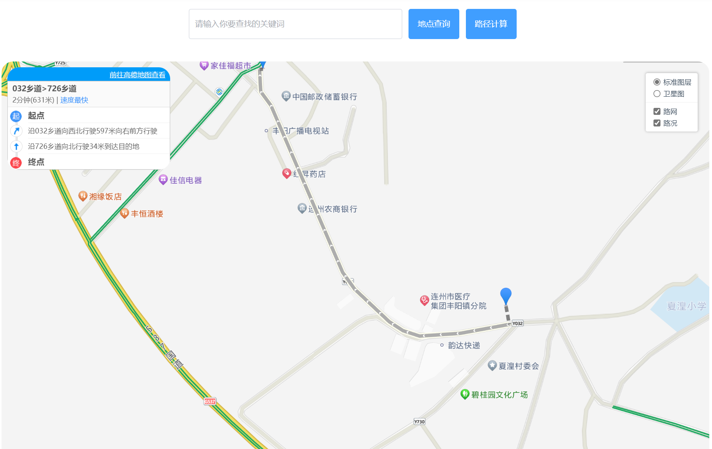
项目功能-深入丰阳
地图导航：调用高德API输入特定地点，可得到详细位置；拖动起点和终点，可以得到路径信息。
天气预报：调用高德提供的天气API，获取未来四天的天气情况，并显示对应的图标示对应的图标

Slide 16
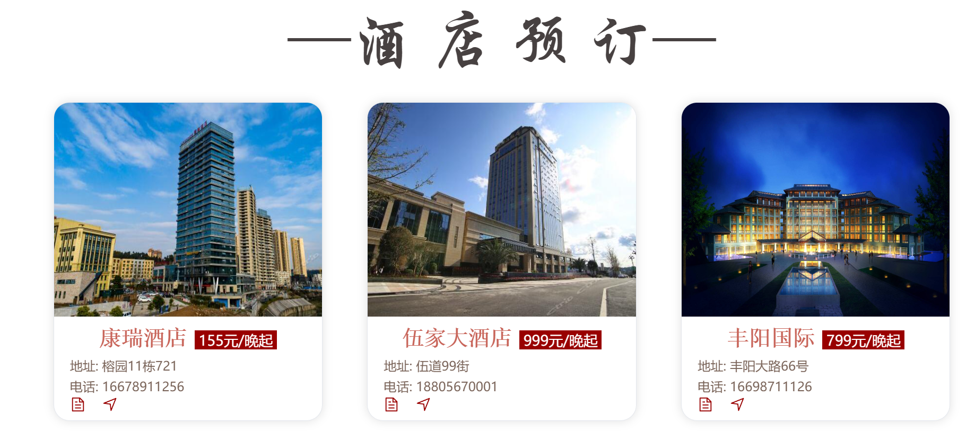
项目功能-深入丰阳
酒店预订：展示酒店详情，点击酒店的定位按钮，地图会实时显示对应酒店的位置。
天气预报：调用高德提供的天气API，获取未来四天的天气情况，并显示对应的图标示对应的图标

Slide 17
大纲
项目背景
经历
思考
团队介绍
项目功能
初识丰阳
深入丰阳
旅游分享
管理
用例图&上下文类图
编码与实现
代码结构
前后端交互
图片管理
页面布局
部署服务器
代码特性
API封装
代码复用性
GitHub
测试报告
项目展示

Slide 18
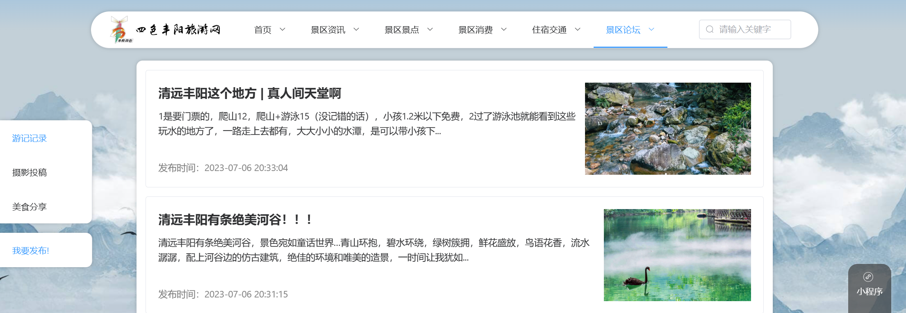
项目功能-旅游分享
博客：本网站实现了博客论坛功能，用户注册并登录账号后，可以用其发布、搜索游玩记录、摄影投稿及美食分享等文章，增加网站交互性，丰富信息内容。

Slide 19
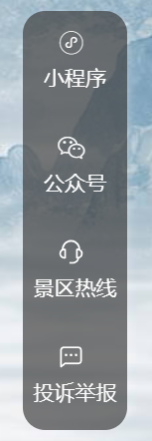
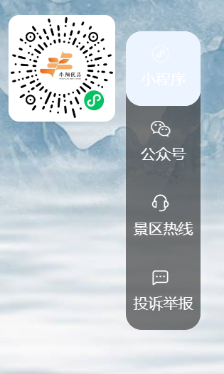
项目功能-旅游分享
二维码：网站右侧悬浮侧边栏，提供小程序、公众号等“丰阳优品”二维码，用户扫码可以了解更多信息，同时也可以保存二维码分享给其他用户。

Slide 20
大纲
项目背景
经历
思考
团队介绍
项目功能
初识丰阳
深入丰阳
旅游分享
管理
用例图&上下文类图
编码与实现
代码结构
前后端交互
图片管理
页面布局
部署服务器
代码特性
API封装
代码复用性
GitHub
测试报告
项目展示

Slide 21
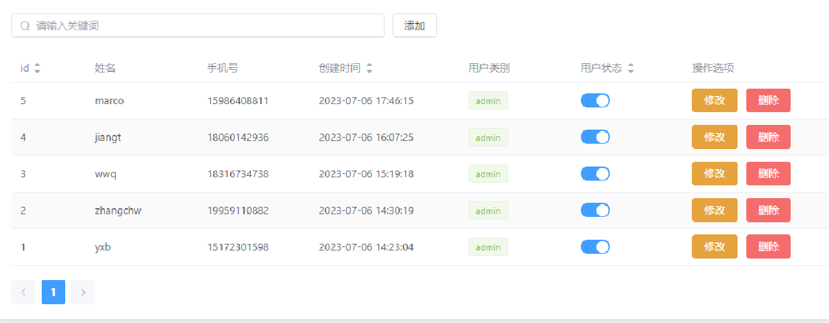
项目功能-管理
用户管理：图中任何一项信息都可以作为关键词进行模糊查询。管理员可以调整用户状态，删除用户；修改用户信息。

Slide 22
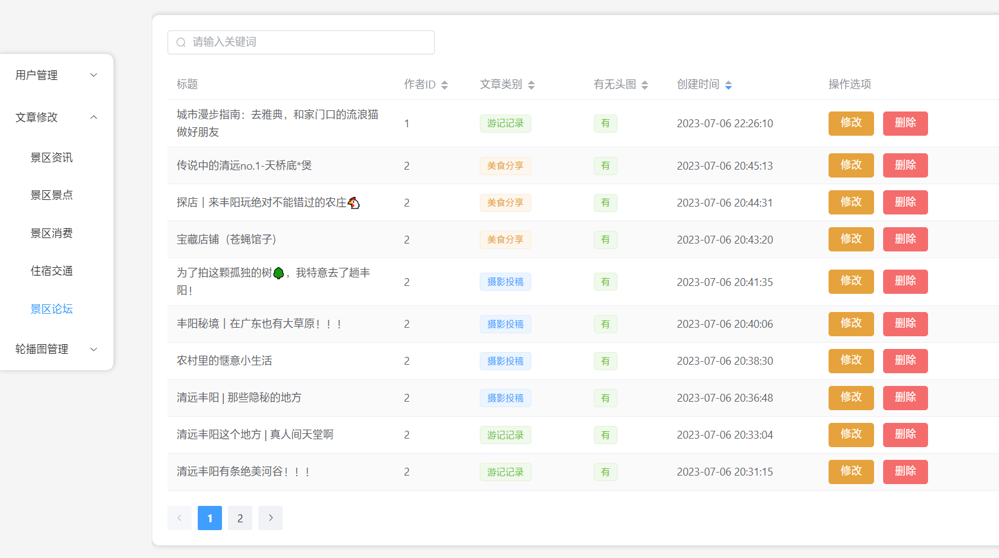
项目功能-管理
文章管理：发布或修改文章时，可以在文本编辑器中自由编辑文字和导入图片。系统导入了文本检测API，实现对不良词汇的自动分析和过滤。

Slide 23
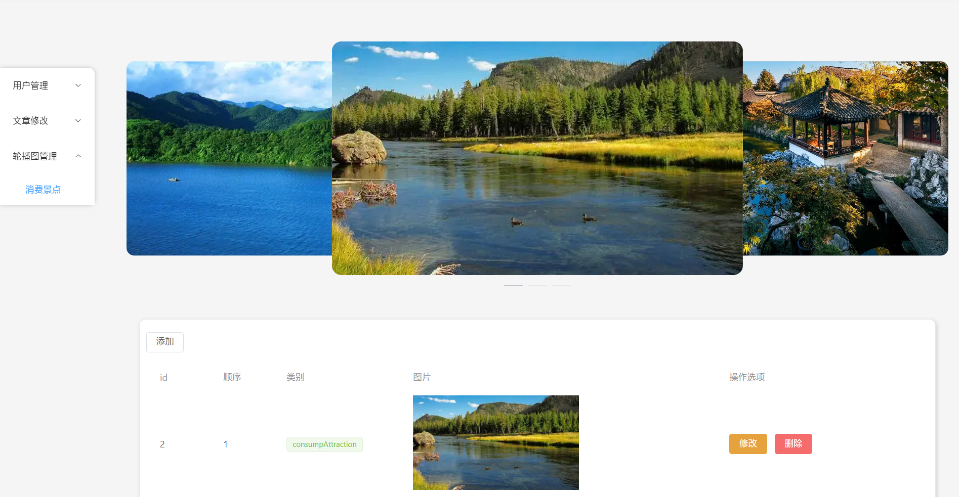
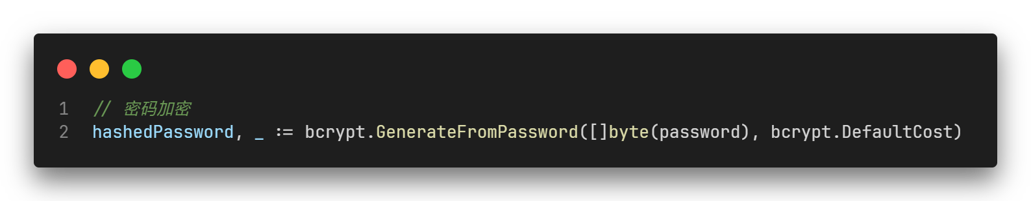
项目功能-管理
轮播图管理：
信息安全：实现密码等隐私信息的加密保存

Slide 24
大纲
项目背景
经历
思考
团队介绍
项目功能
初识丰阳
深入丰阳
旅游分享
管理
用例图&上下文类图
编码与实现
代码结构
前后端交互
图片管理
页面布局
部署服务器
代码特性
API封装
代码复用性
GitHub
测试报告
项目展示

Slide 25
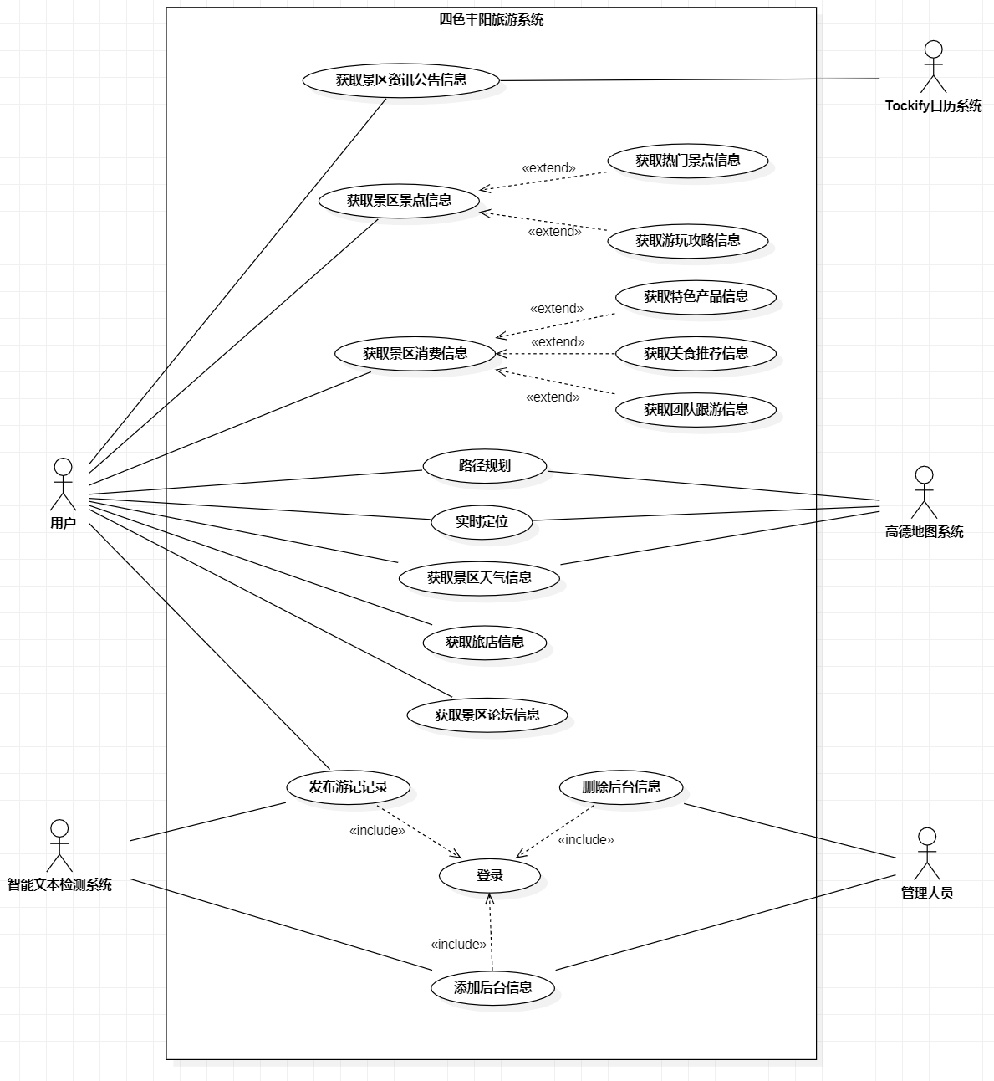
需求分析-用例图

Slide 26
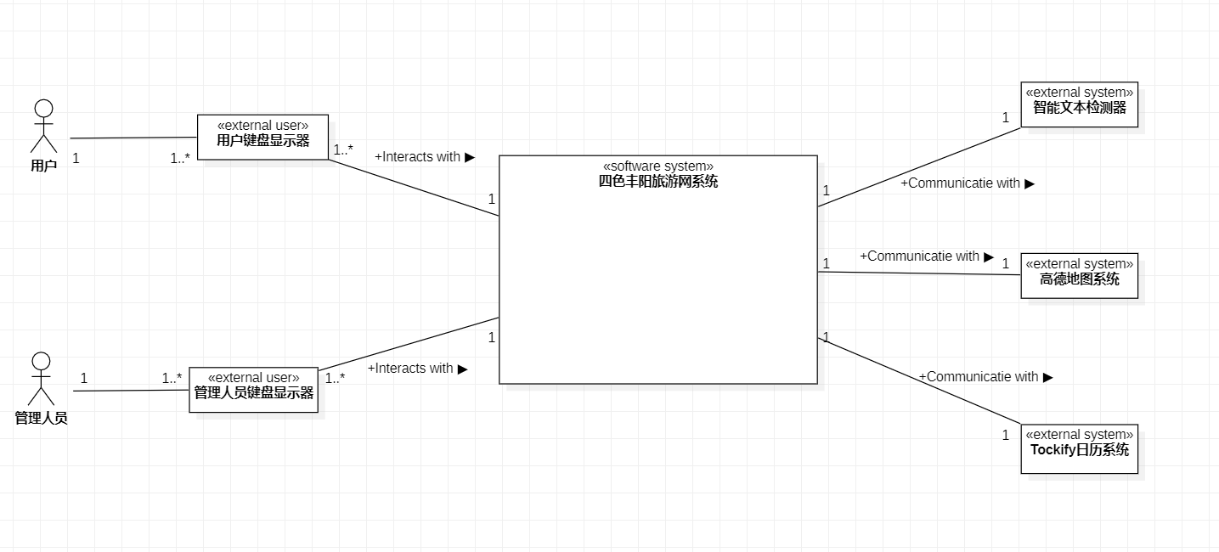
需求分析-软件系统上下文类图

Slide 27
大纲
项目背景
经历
思考
团队介绍
项目功能
初识丰阳
深入丰阳
旅游分享
管理
用例图&上下文类图
编码与实现
代码结构
前后端交互
图片管理
页面布局
部署服务器
代码特性
API封装
代码复用性
GitHub
测试报告
项目展示

Slide 28
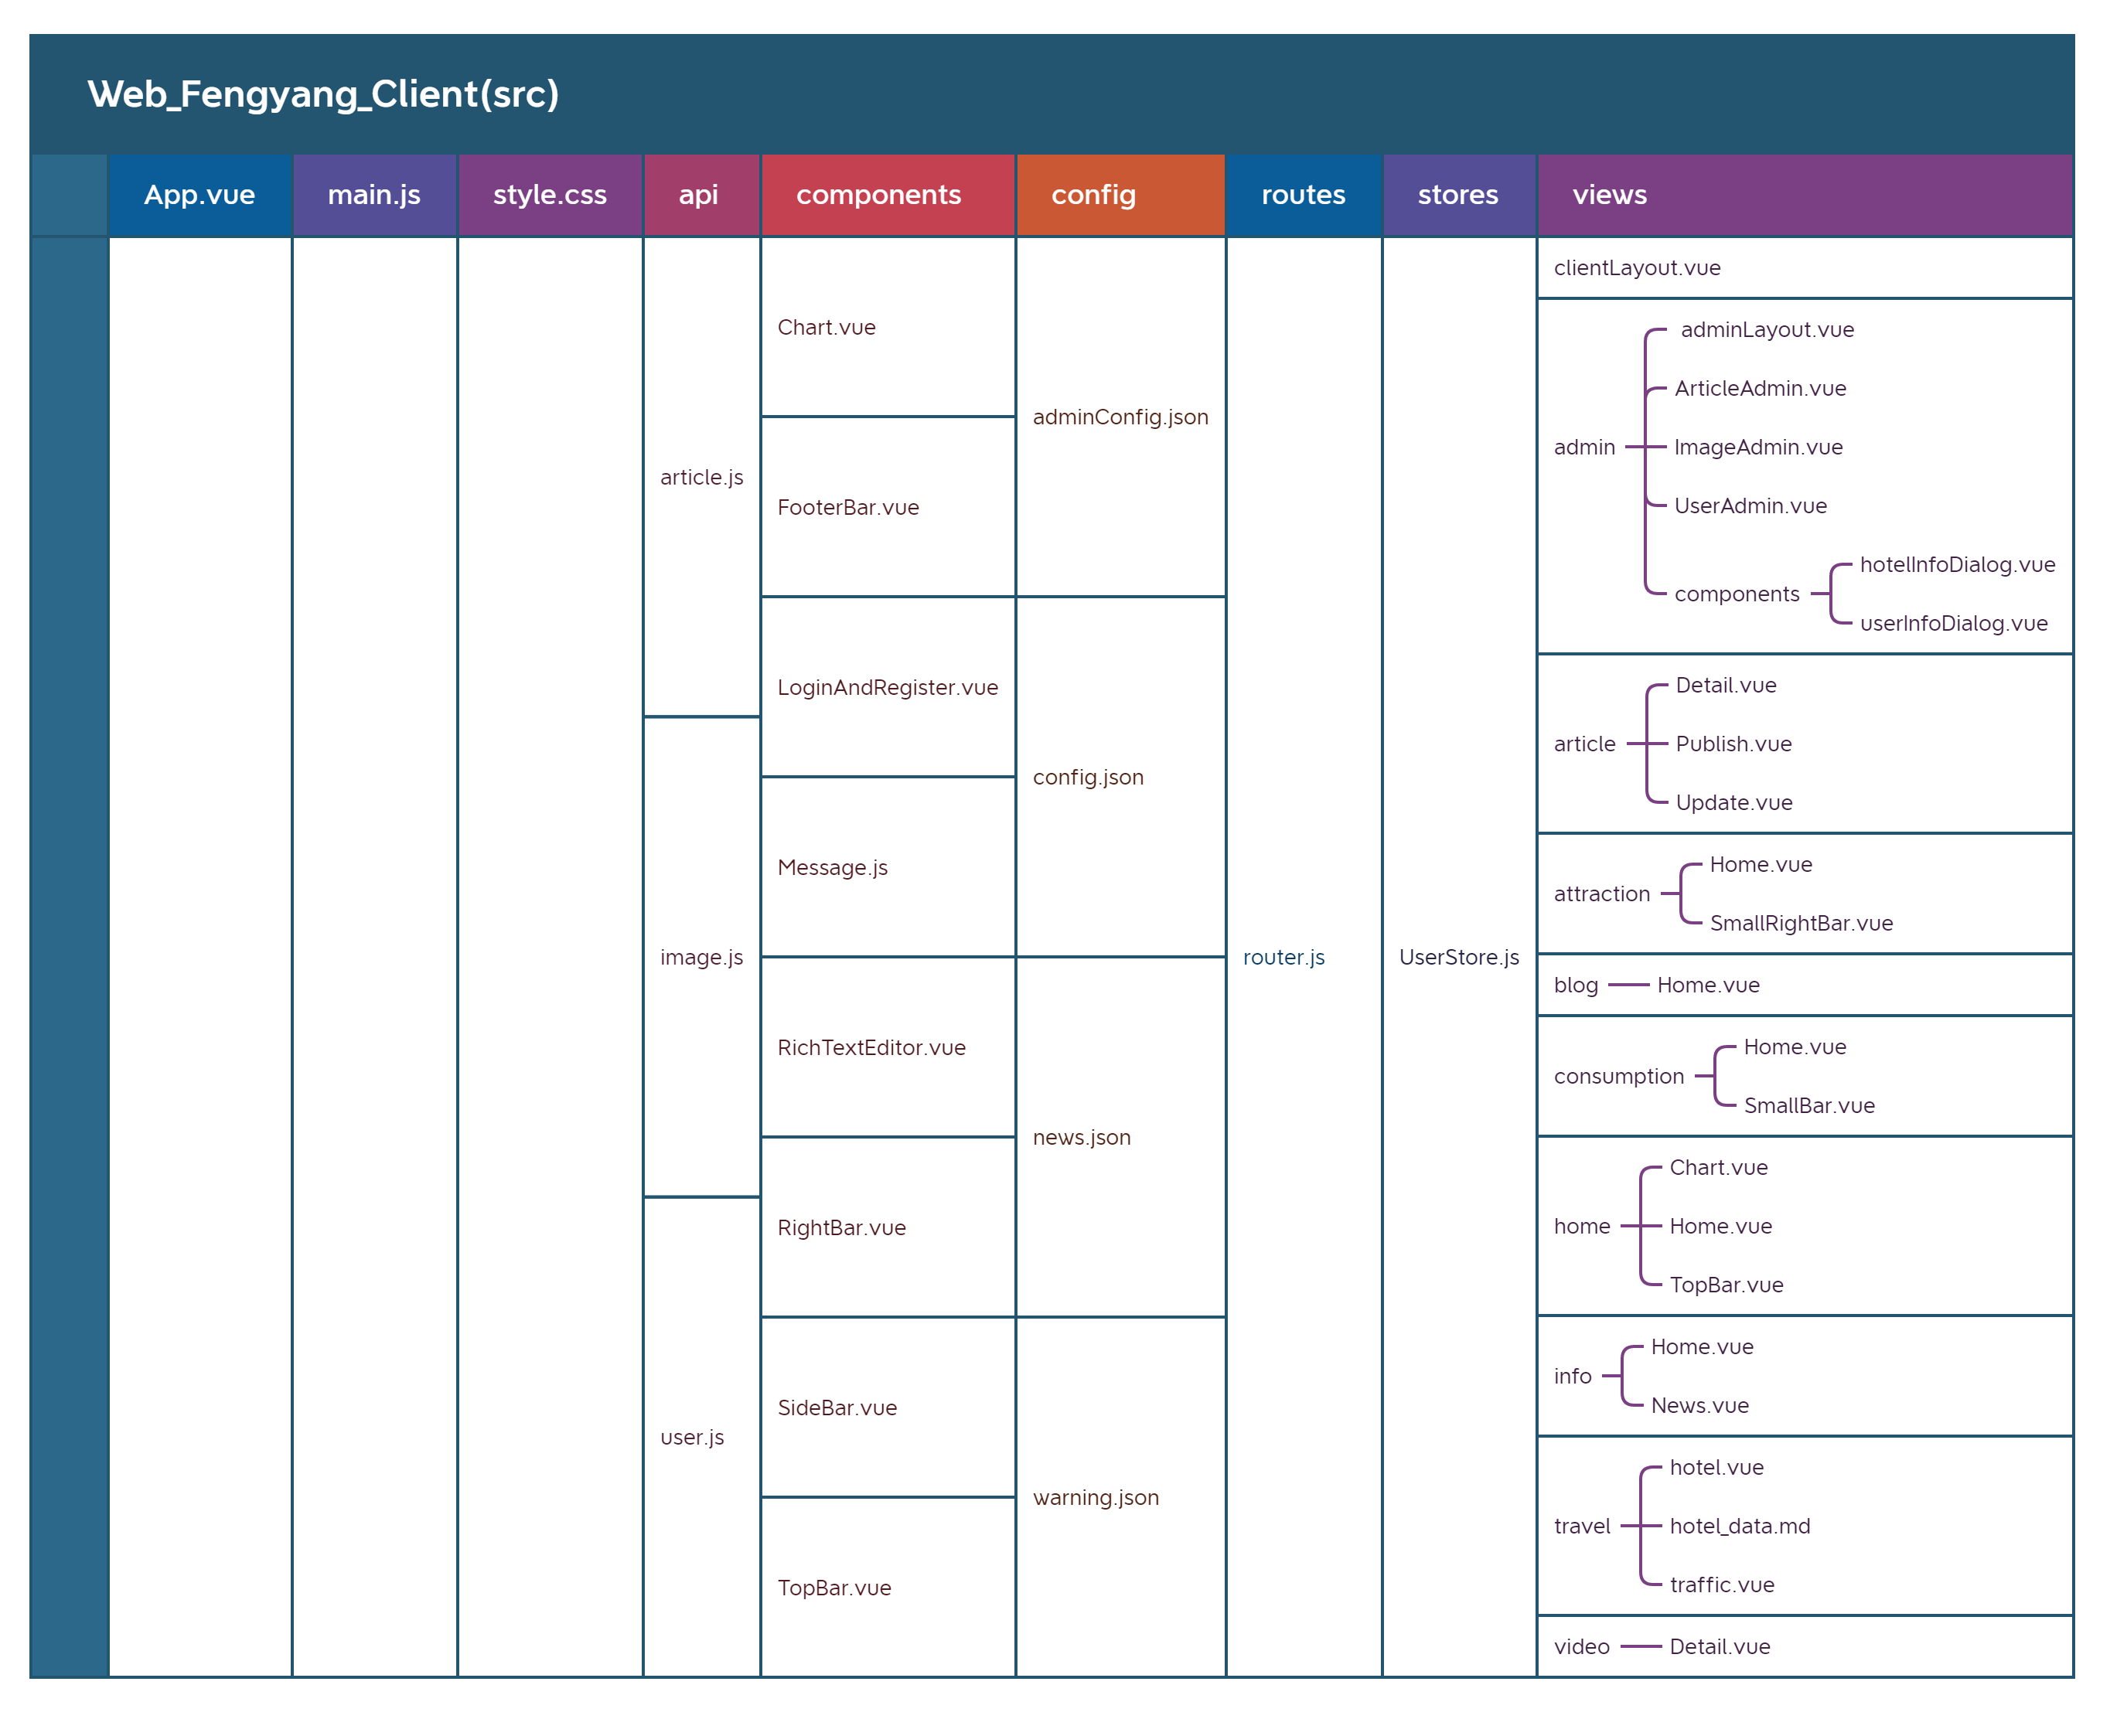
编码与实现——代码结构
客户端主要代码文件结构图：

Slide 29
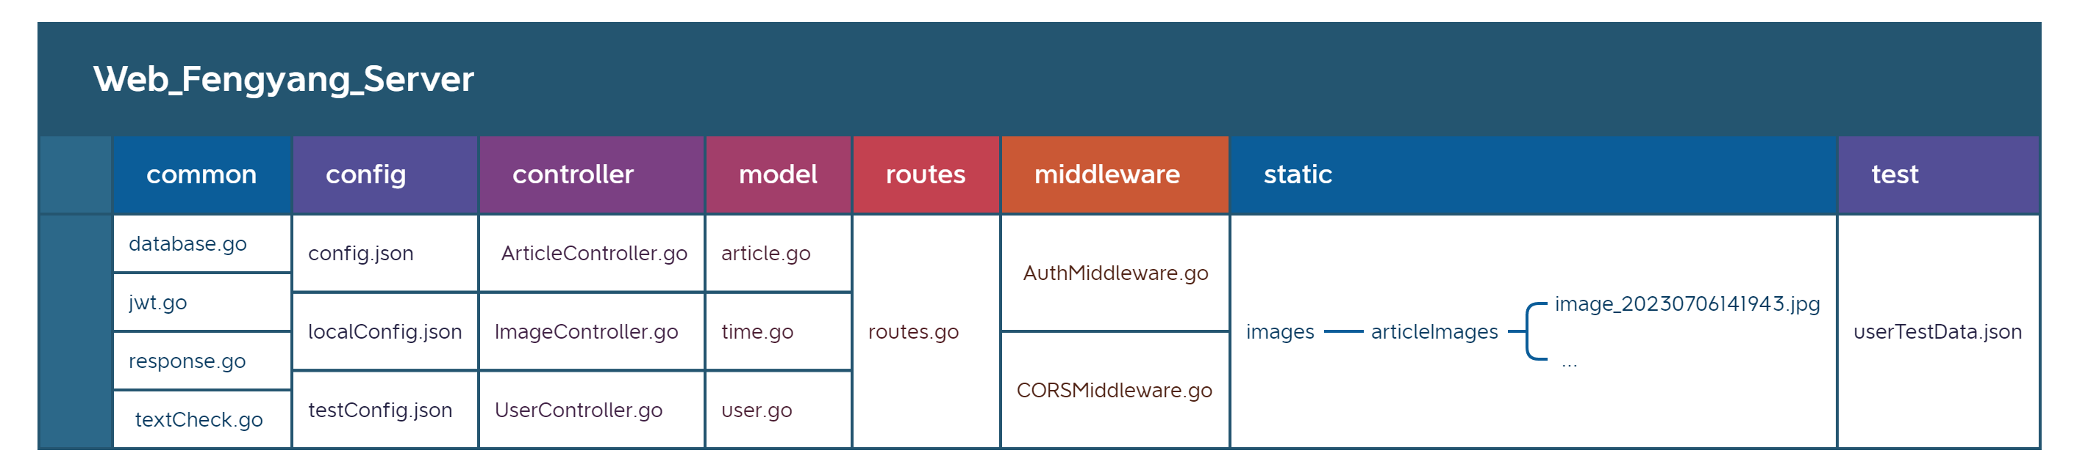
编码与实现-代码结构
服务端主要代码文件结构图：

Slide 30
大纲
项目背景
经历
思考
团队介绍
项目功能
初识丰阳
深入丰阳
旅游分享
管理
用例图&上下文类图
编码与实现
代码结构
前后端交互
图片管理
页面布局
部署服务器
代码特性
API封装
代码复用性
GitHub
测试报告
项目展示

Slide 31
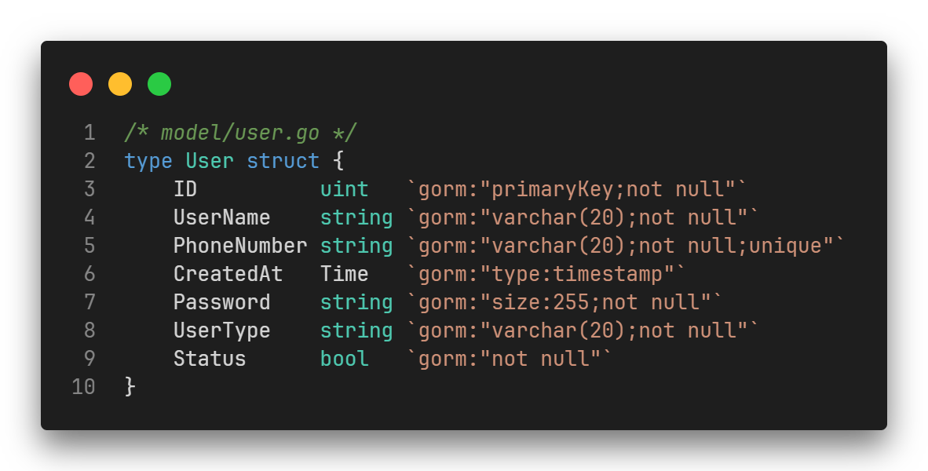
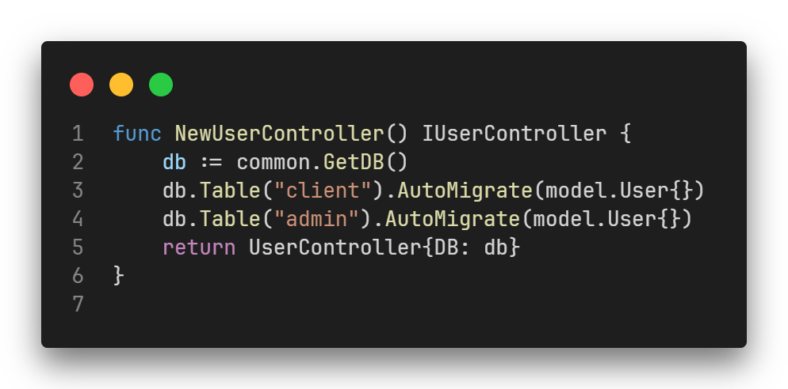
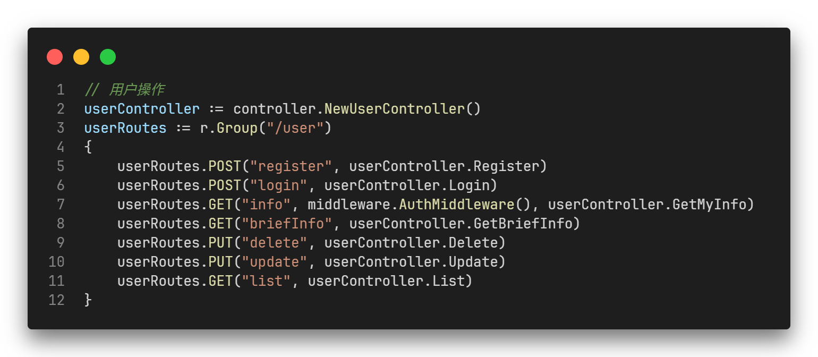
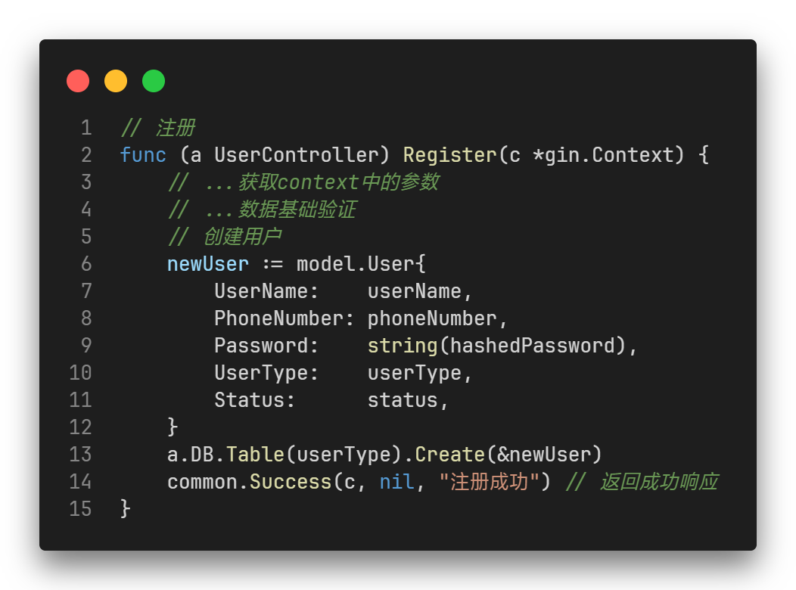
编码与实现-前后端交互[后]
gorm库映射数据表
定义结构体
将方法绑定到路由
实现对应方法

Slide 32
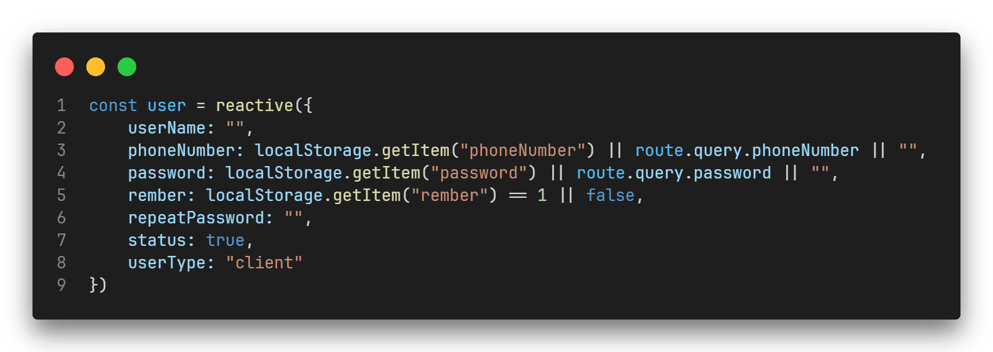
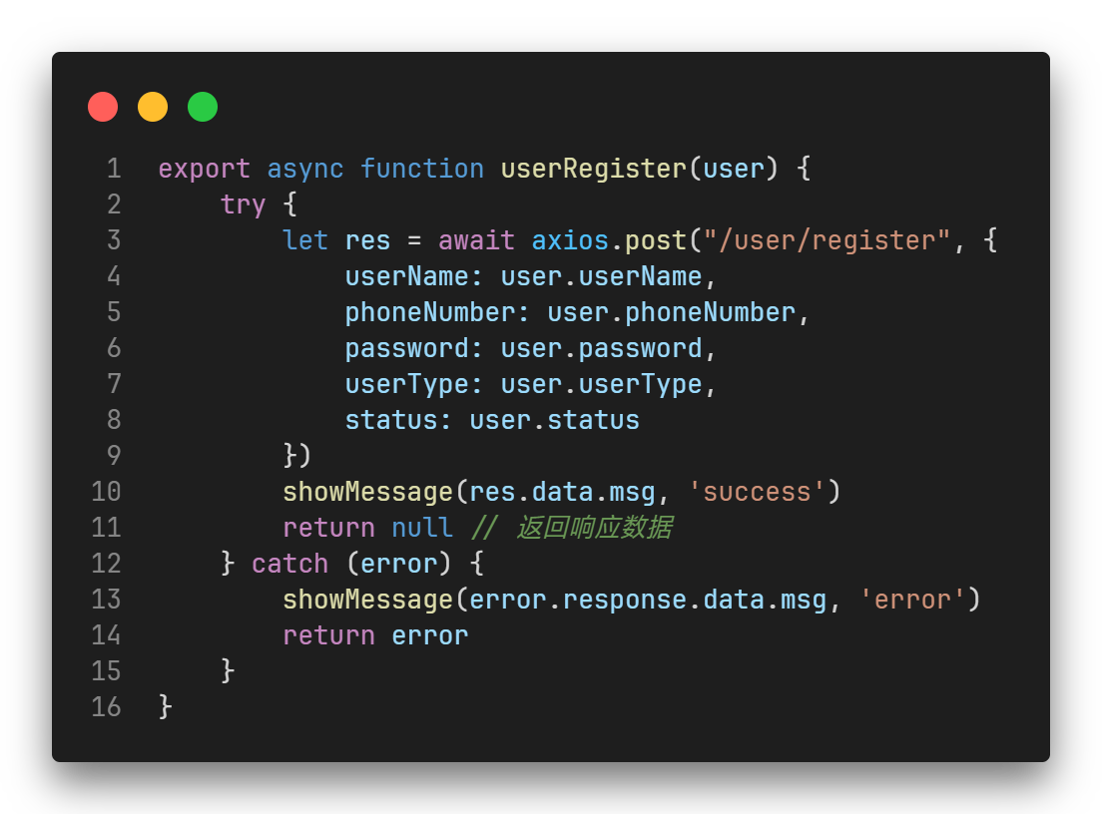
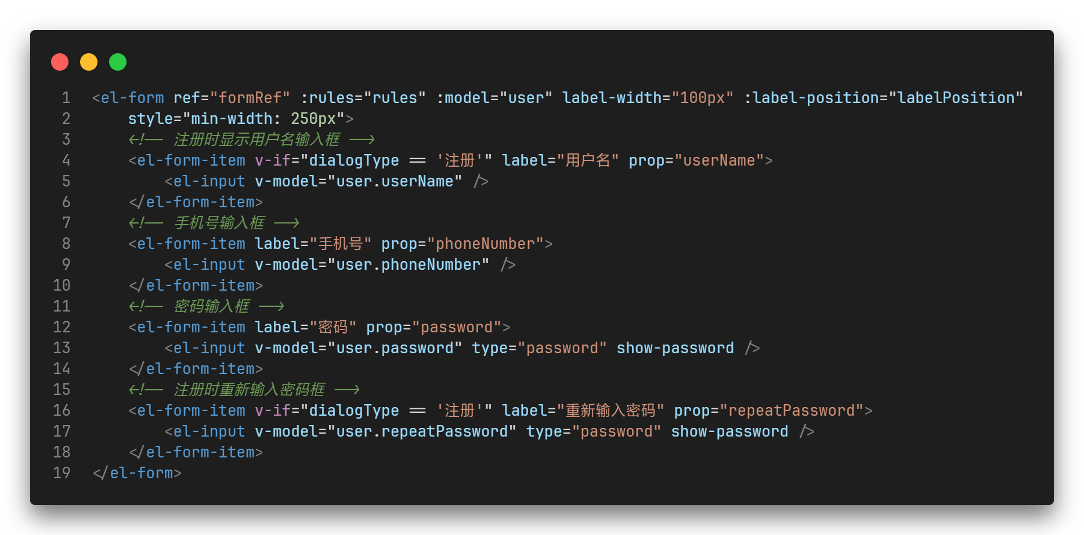
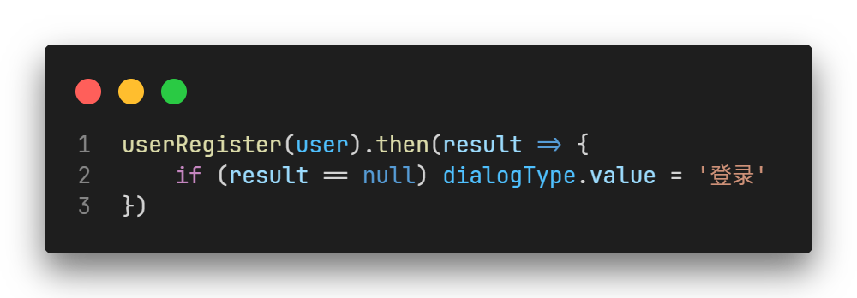
编码与实现-前后端交互[前]
定义结构体
封装API中调用axios向后端发送POST请求
表单组件获取数据
调用封装API

Slide 33
大纲
项目背景
经历
思考
团队介绍
项目功能
初识丰阳
深入丰阳
旅游分享
管理
用例图&上下文类图
编码与实现
代码结构
前后端交互
图片管理
页面布局
部署服务器
代码特性
API封装
代码复用性
GitHub
测试报告
项目展示

Slide 34
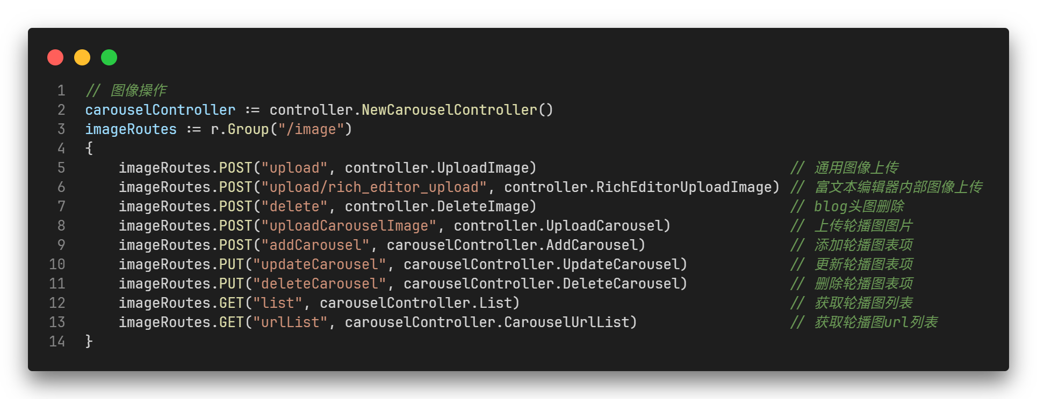
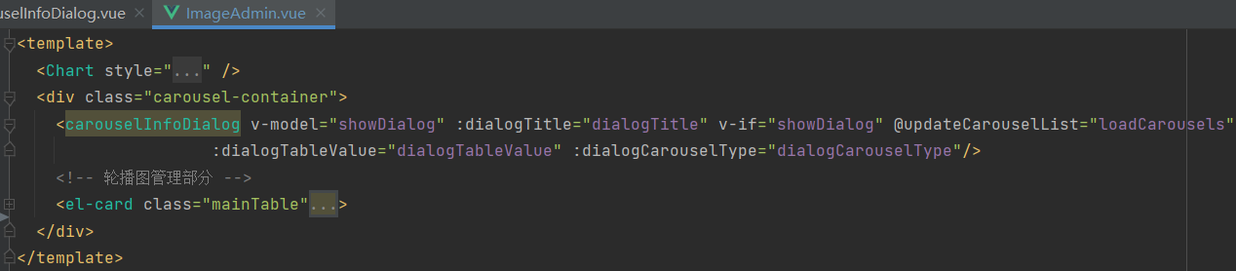
编码与实现-图片管理
普通图片：后端从前端获取并放入文件夹，通用上传、删除等函数
富文本图：函数从一个请求中获取多个上传的文件
轮播图：将每张图的order、url等信息存入数据库，并有对应后台轮播图管理

Slide 35
大纲
项目背景
经历
思考
团队介绍
项目功能
初识丰阳
深入丰阳
旅游分享
管理
用例图&上下文类图
编码与实现
代码结构
前后端交互
图片管理
页面布局
部署服务器
代码特性
API封装
代码复用性
GitHub
测试报告
项目展示

Slide 36
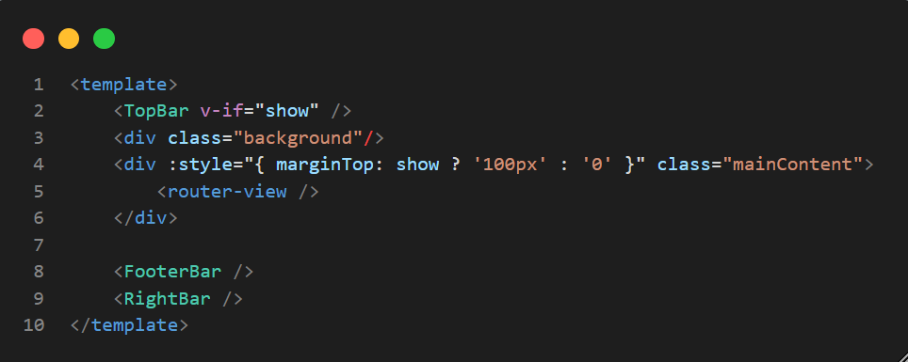
编码与实现-页面设计

Slide 37
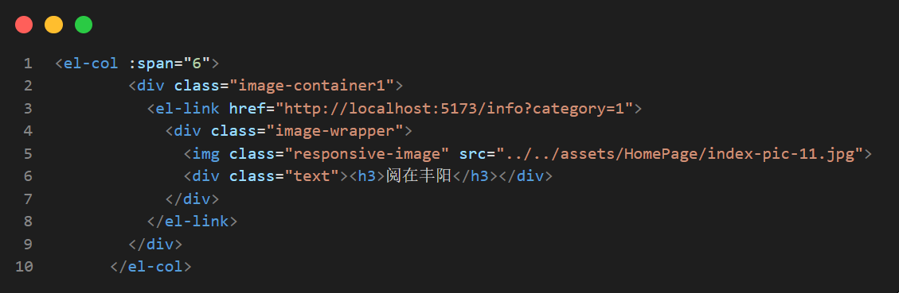
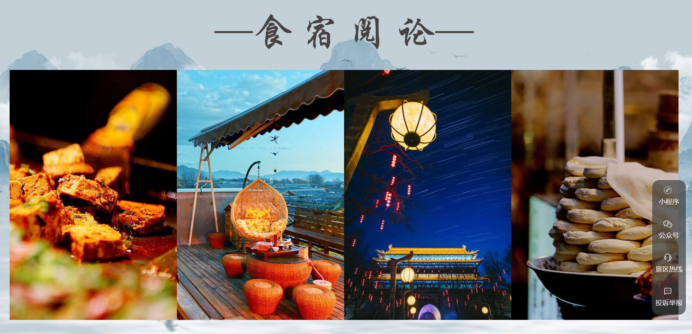
编码与实现-页面设计

Slide 38
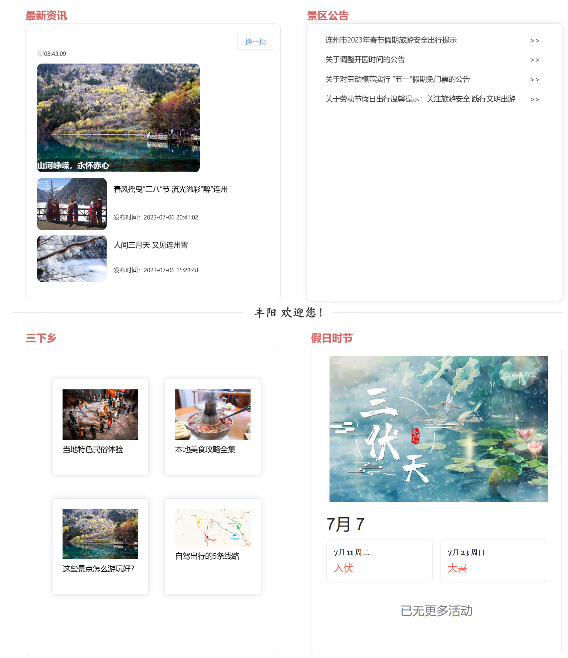
编码与实现-页面设计

Slide 39
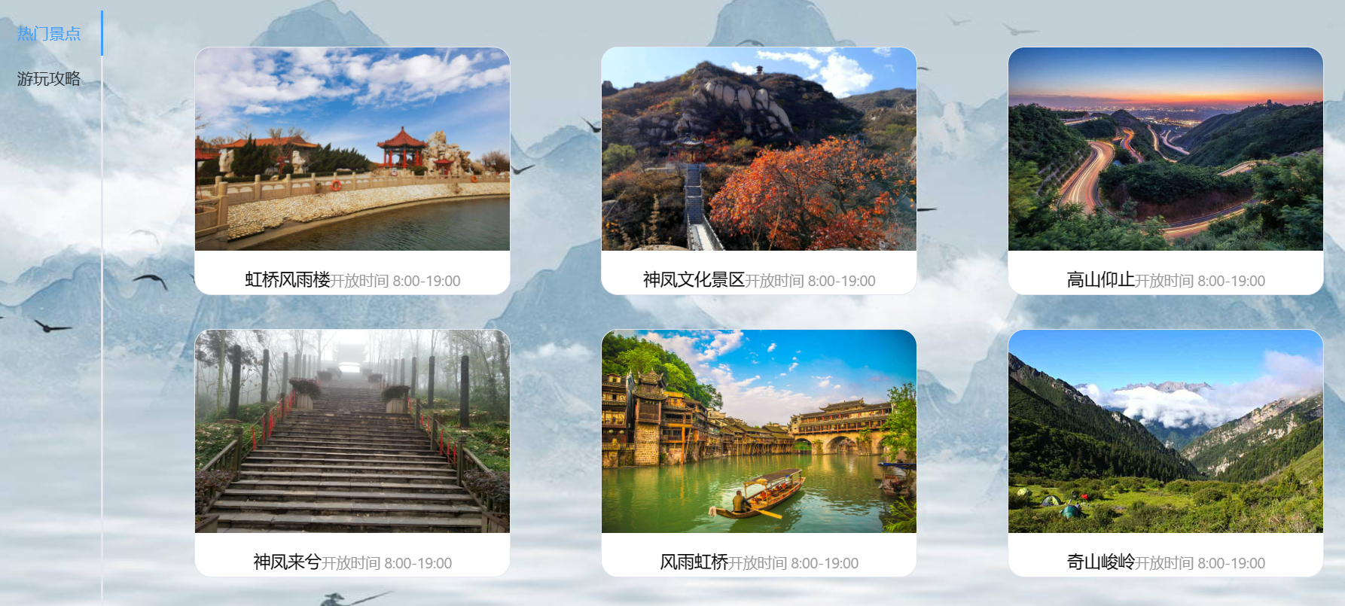
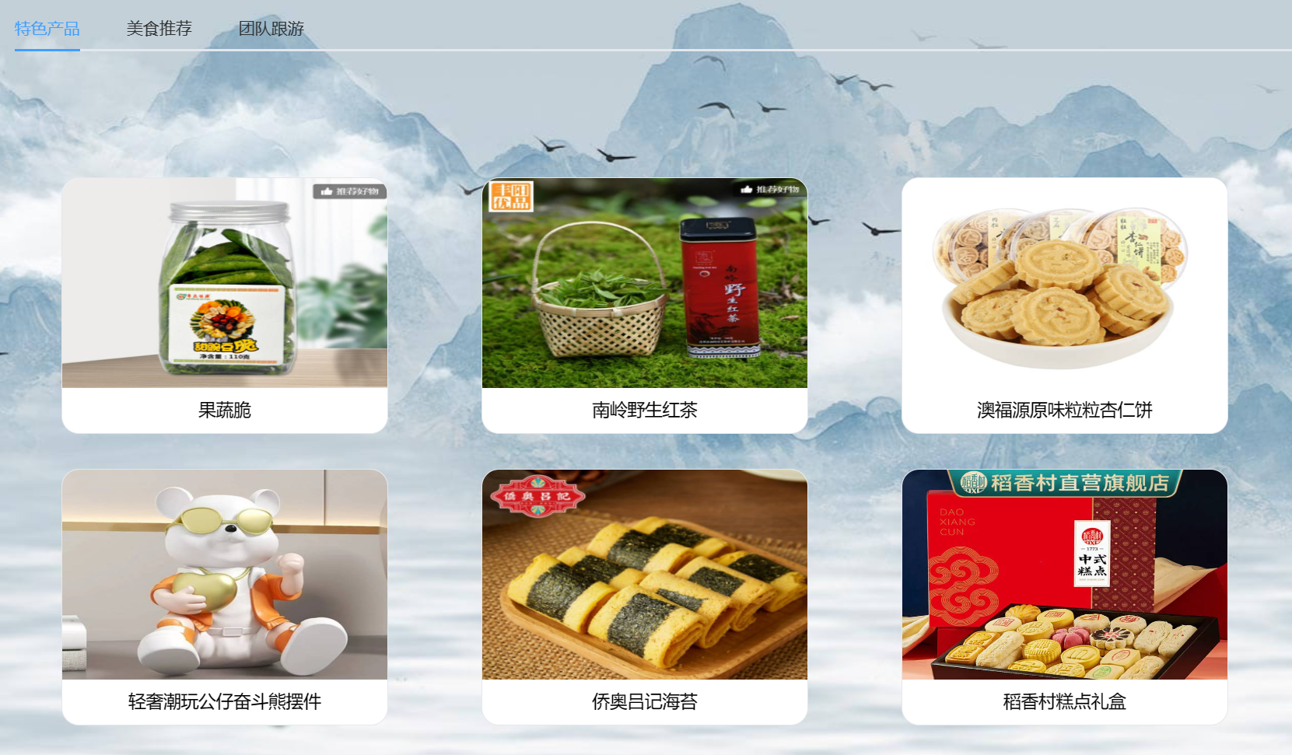
编码与实现-页面设计

Slide 40
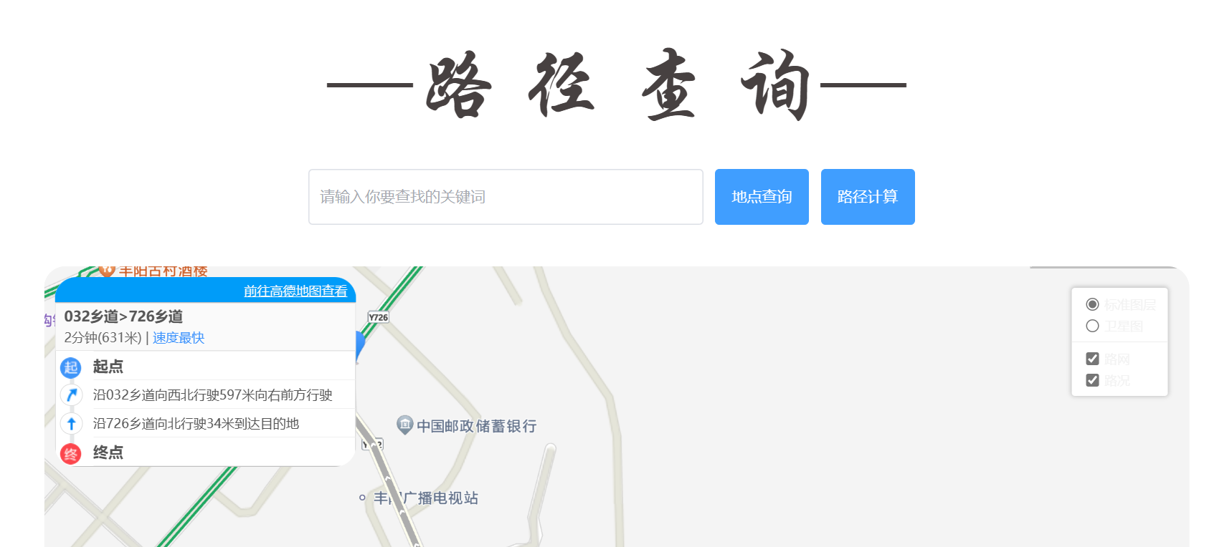
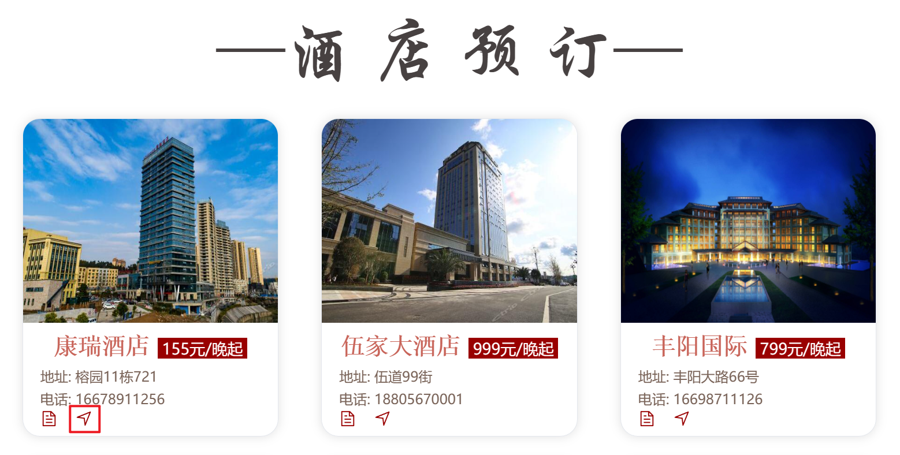
编码与实现-页面设计

Slide 41
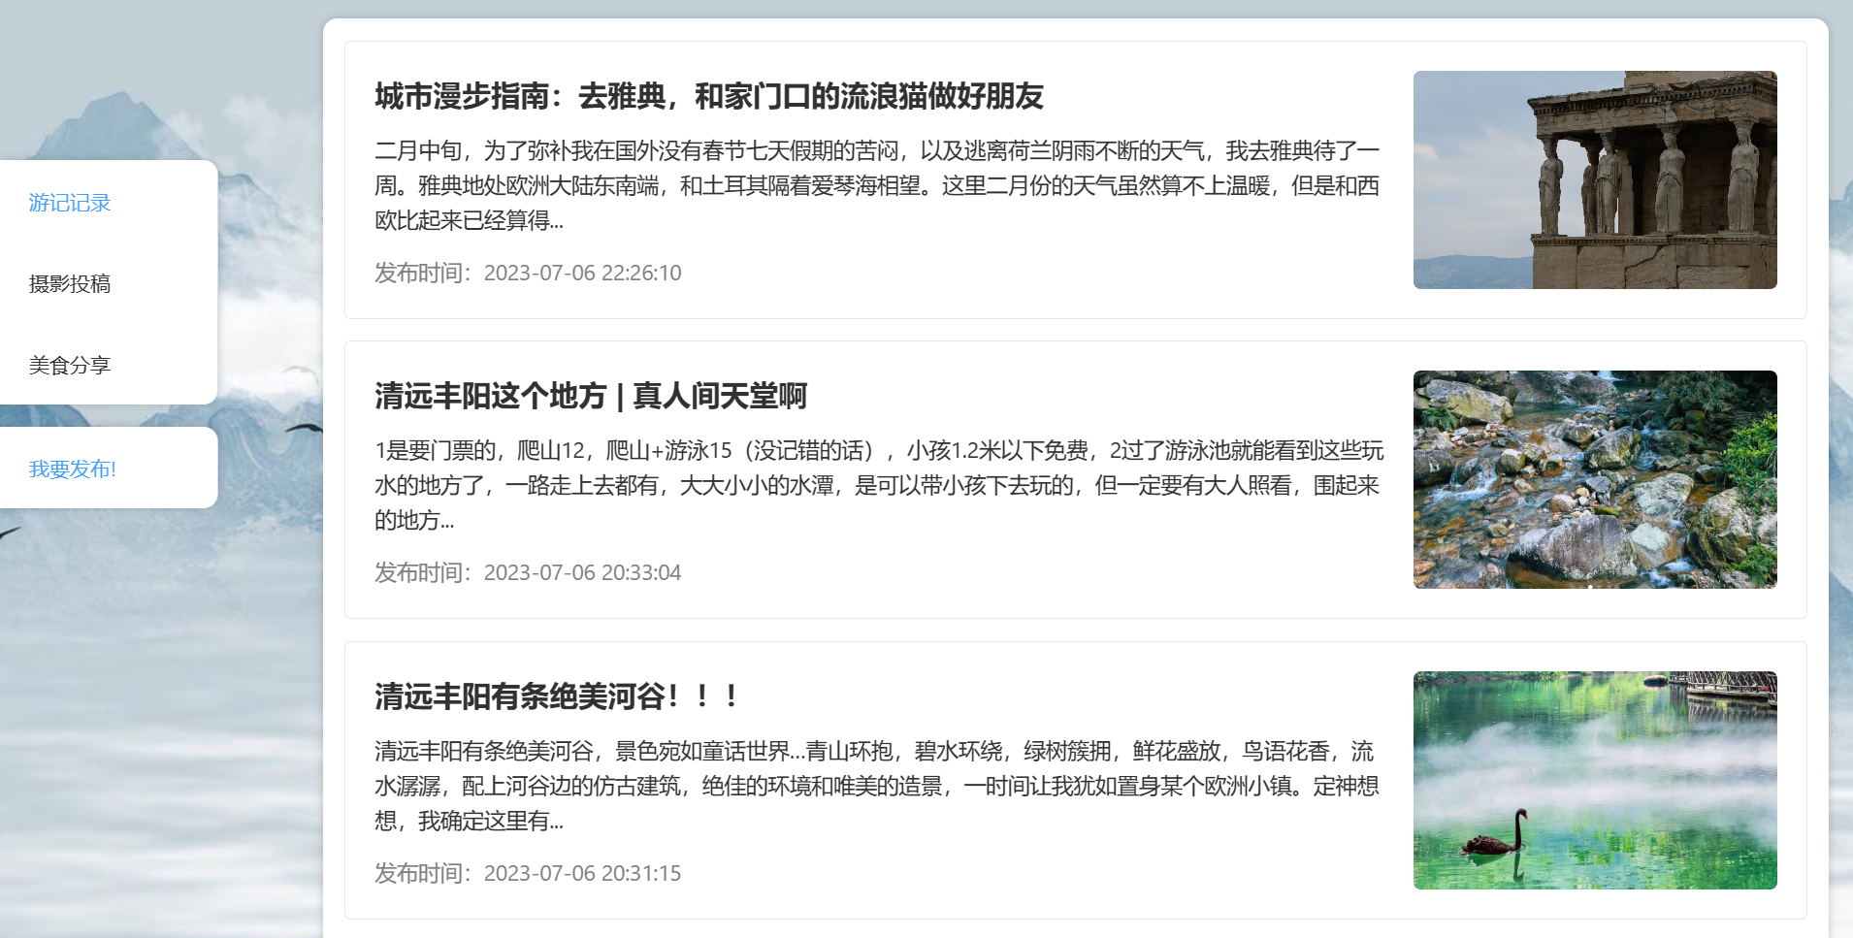
编码与实现-页面设计

Slide 42
大纲
项目背景
经历
思考
团队介绍
项目功能
初识丰阳
深入丰阳
旅游分享
管理
用例图&上下文类图
编码与实现
代码结构
前后端交互
图片管理
页面布局
部署服务器
代码特性
API封装
代码复用性
GitHub
测试报告
项目展示

Slide 43
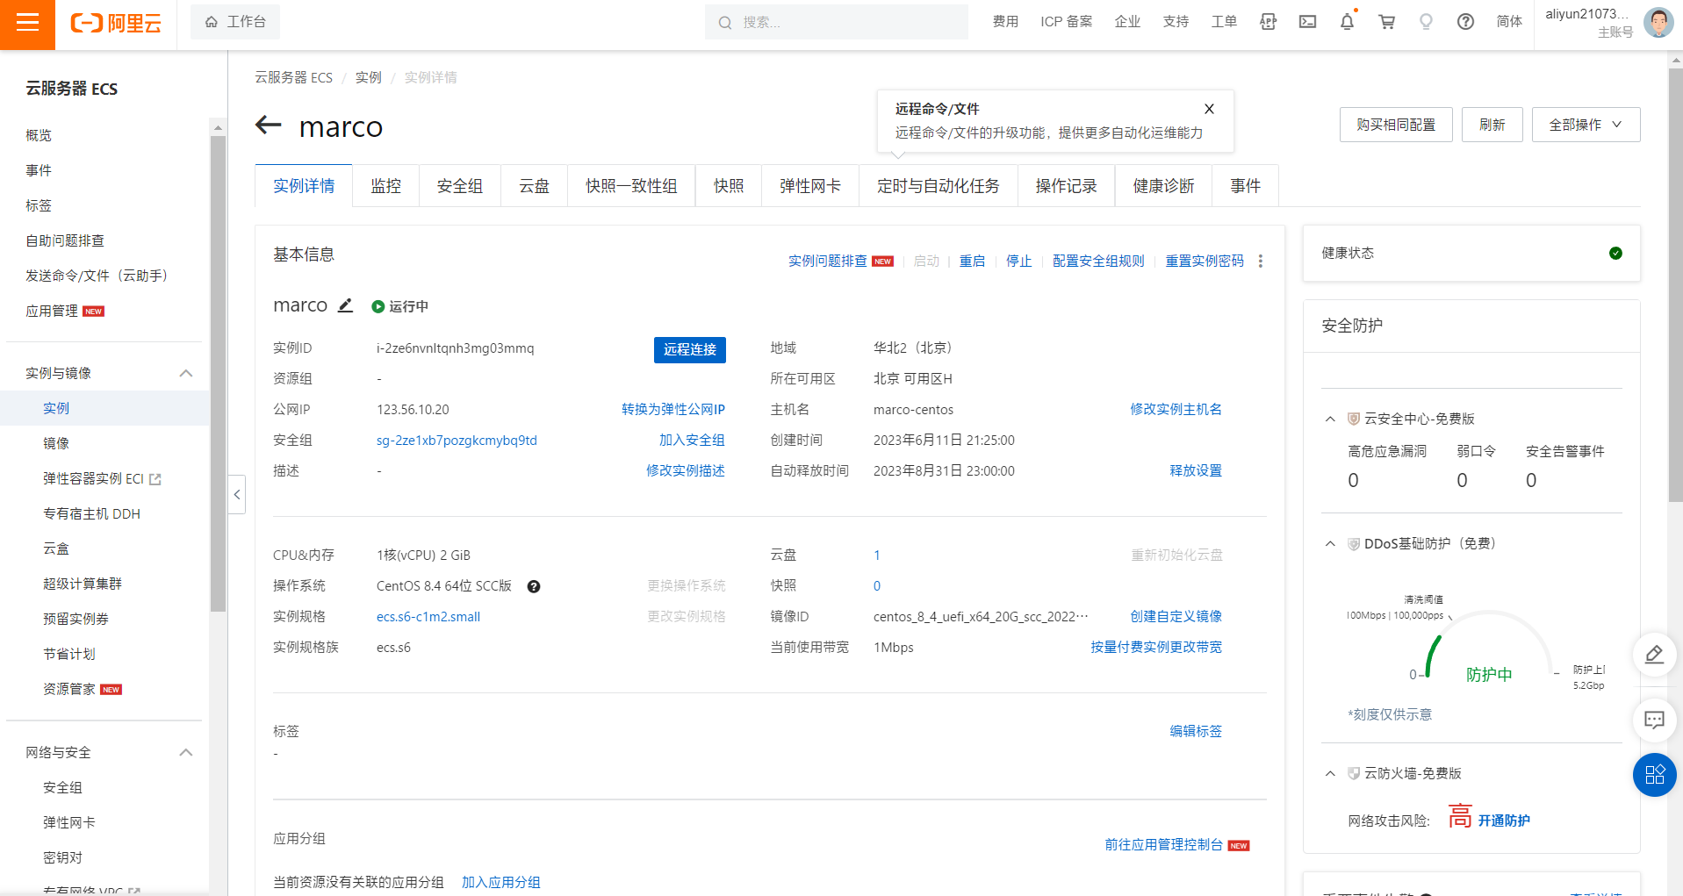
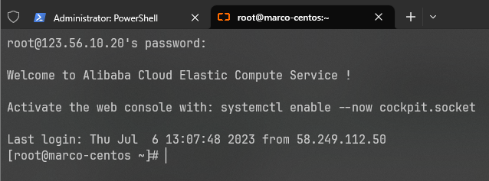

编码与实现-部署服务器
流程： 为了配置远程数据库，
我们"购买"阿里云服务器，
配置数据库、运行环境
运行...成功?

Slide 44
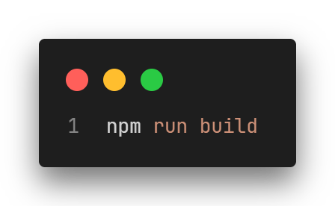
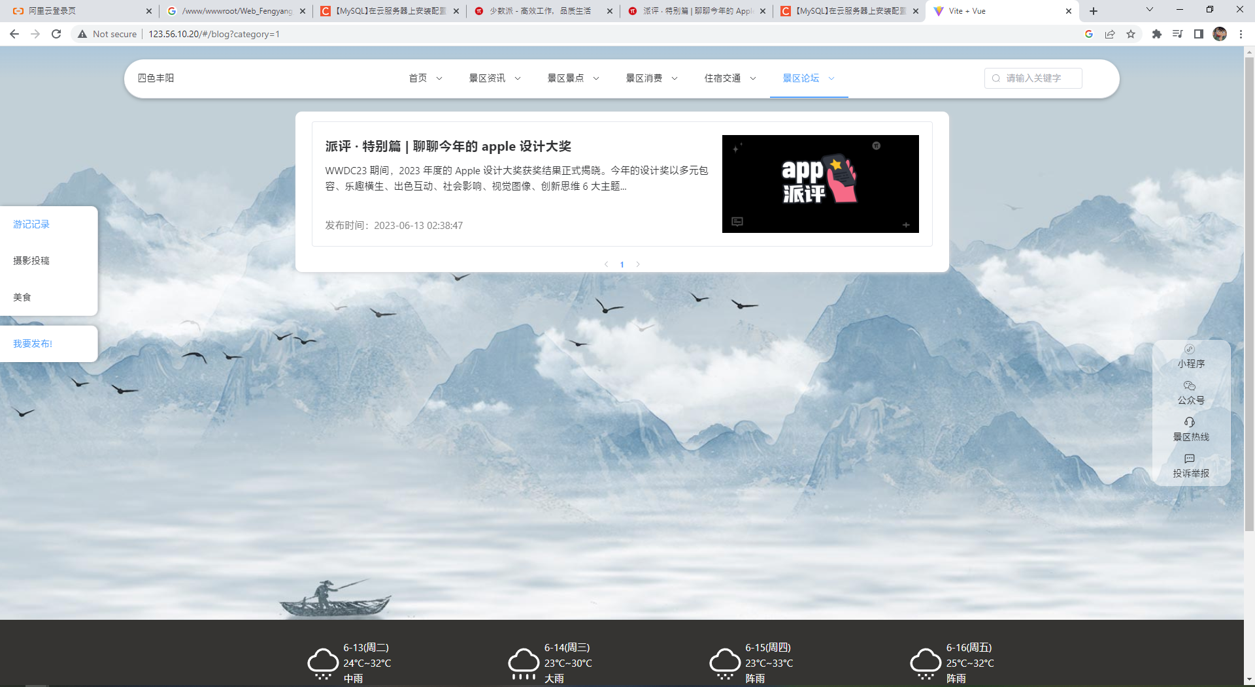
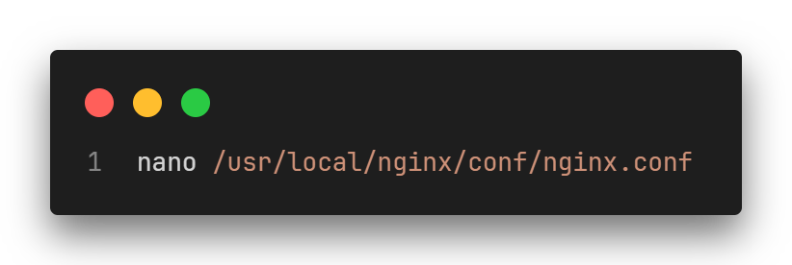
编码与实现-部署服务器
坑！
1. 端口开放问题(虚拟机防火墙+服务器安全组) P.S 校园网的3306端口用不了！！！]
2. 前端代码build
3. 配置nginx
But…仍旧存在的问题

Slide 45
大纲
项目背景
经历
思考
团队介绍
项目功能
初识丰阳
深入丰阳
旅游分享
管理
用例图&上下文类图
编码与实现
代码结构
前后端交互
图片管理
页面布局
部署服务器
代码特性
API封装
代码复用性
GitHub
测试报告
项目展示

Slide 46
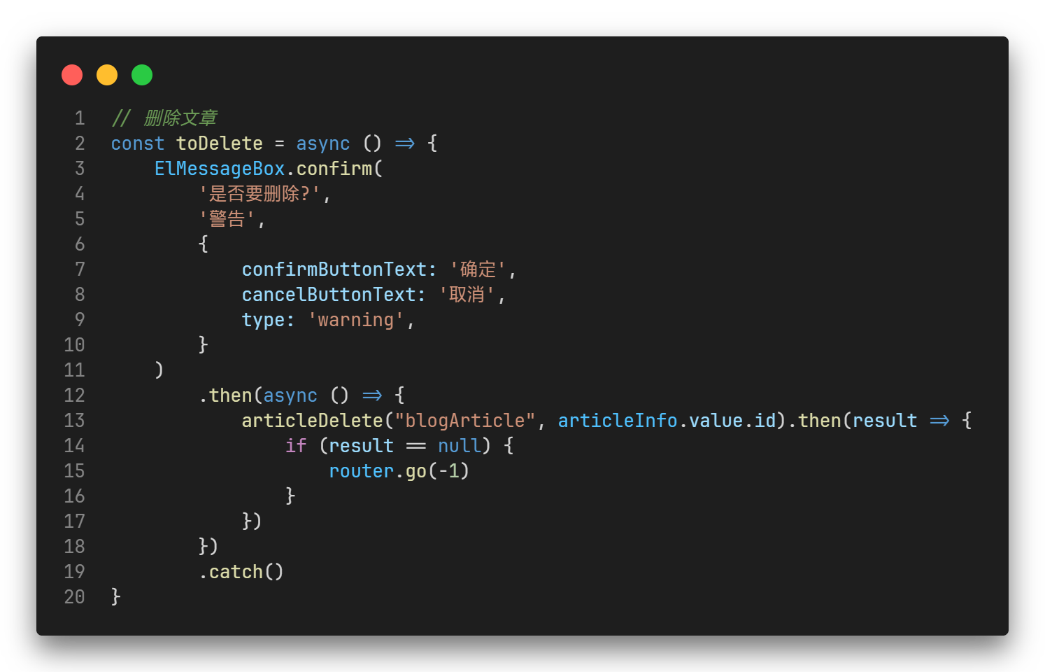
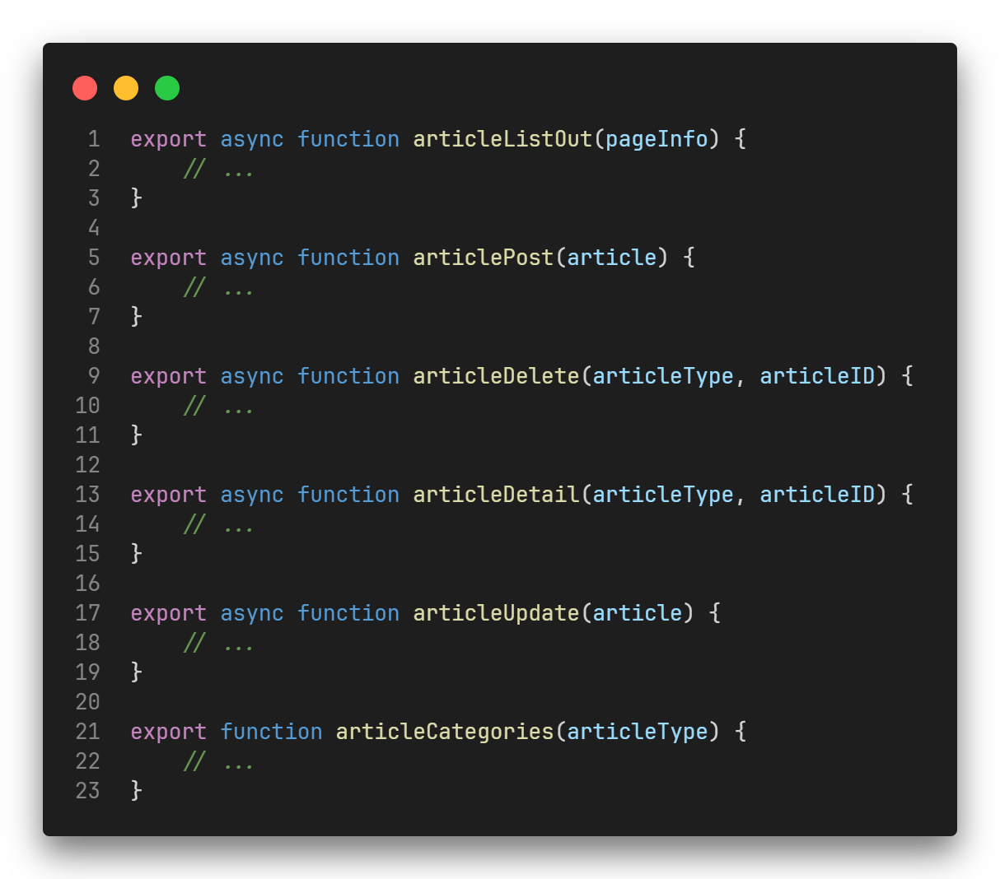
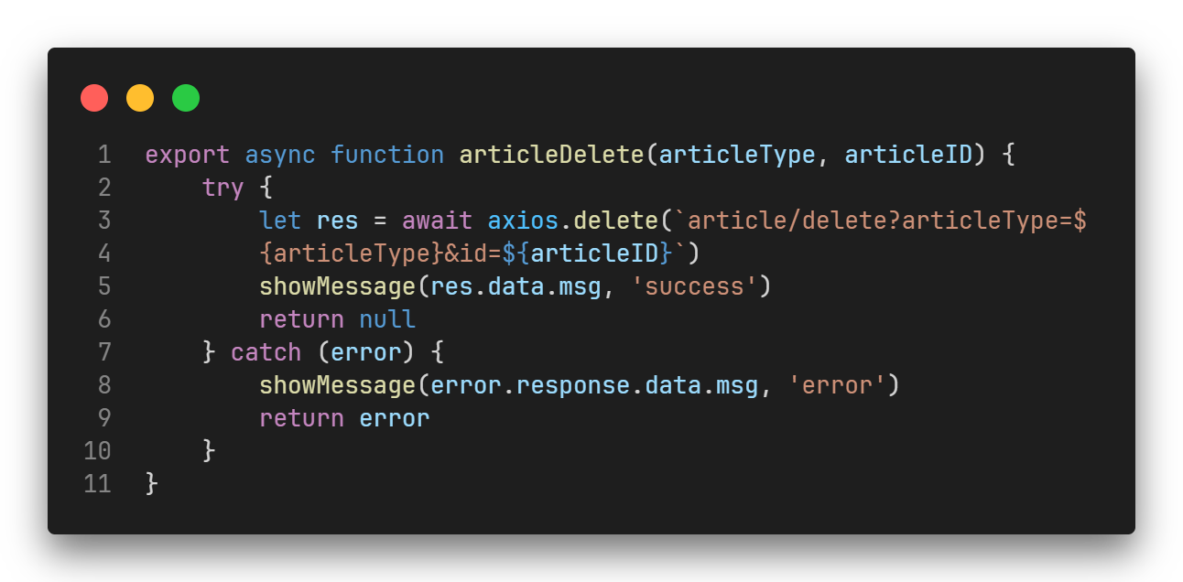
代码特性-API封装

Slide 47
大纲
项目背景
经历
思考
团队介绍
项目功能
初识丰阳
深入丰阳
旅游分享
管理
用例图&上下文类图
编码与实现
代码结构
前后端交互
图片管理
页面布局
部署服务器
代码特性
API封装
代码复用性
GitHub
测试报告
项目展示

Slide 48
代码特性-代码复用性
顶部栏：调用ElementUI的el-menu组件实现，并设计了本旅游网站专用logo。共实现两个顶部栏：首页和其他页面各一个，用于路由跳转到其他页面，封装成组件供其他页面复用。
右侧边栏：调用ElementUI的侧边栏组件，提供小程序、公众号、景区热线、投诉举报信息功能。
底部栏：调用高德地图api，实时展示近4天的天气，底部栏可路由其他页面，同时设置同页锚点跳转，封装成组件供其他页面复用。
轮播图：共实现两个轮播图，封装成组件供其他页面复用，通过调用外部api“swipper”（首页）及ElementUI的走马灯组件（其他页面）实现，轮播展示旅游地点的美景，大气美观。
文章发布、修改、删除、文章详情页：封装文章发布、修改、删除及详情页展示api，在资讯、景点、消费、博客等页面进行调用。

Slide 49
大纲
项目背景
经历
思考
团队介绍
项目功能
初识丰阳
深入丰阳
旅游分享
管理
用例图&上下文类图
编码与实现
代码结构
前后端交互
图片管理
页面布局
部署服务器
代码特性
API封装
代码复用性
GitHub
测试报告
项目展示

Slide 50



代码特性-GitHub
Github issue, commit message 和 commit 次数

Slide 51
大纲
项目背景
经历
思考
团队介绍
项目功能
初识丰阳
深入丰阳
旅游分享
管理
用例图&上下文类图
编码与实现
代码结构
前后端交互
图片管理
页面布局
部署服务器
代码特性
API封装
代码复用性
GitHub
测试报告
项目展示

Slide 52


测试报告
单元测试：我们初期采用了 来测试
下面是我们使用ApiPost来测试用户登陆的截图：

Slide 53


测试报告
集成测试：我们采用了 go test的测试方法
其中一个测试函数

Slide 54



测试报告
Test data(json) go test -v

Slide 55
大纲
项目背景
经历
思考
团队介绍
项目功能
初识丰阳
深入丰阳
旅游分享
管理
用例图&上下文类图
编码与实现
代码结构
前后端交互
图片管理
页面布局
部署服务器
代码特性
API封装
代码复用性
GitHub
测试报告
项目展示

Slide 56
感谢倾听！
《软件工程实训（中级）》
2023年

